Slide 1

第10章 視界與資料庫程式設計
10-1 視界的基礎
10-2 建立與刪除視界
10-3 編輯視界的內容
10-4 資料庫程式設計的基礎
10-5 嵌入式SQL
10-6 動態SQL與ORM
10-7 Transact-SQL的預存程序

Slide 2


10-1 視界的基礎
10-1-1 視界的內容
10-1-2 視界的種類
10-1-3 視界的優缺點

Slide 3
10-1-1 視界的內容-說明
「視界」（Views）是一種虛擬關聯表（Virtual Relation），因為視界並沒有真正將資料儲存在磁碟，只有定義資料，定義從哪些基底關聯表（Base Relation）或視界挑出哪些屬性或值組。
視界是一種定義在基底關聯表或其他視界的虛擬關聯表。事實上，視界本身也是一種關聯表，但是，在關聯式資料庫管理系統只會儲存定義資料，而不像基底關聯表一般，將實際資料儲存在磁碟檔案。

Slide 4
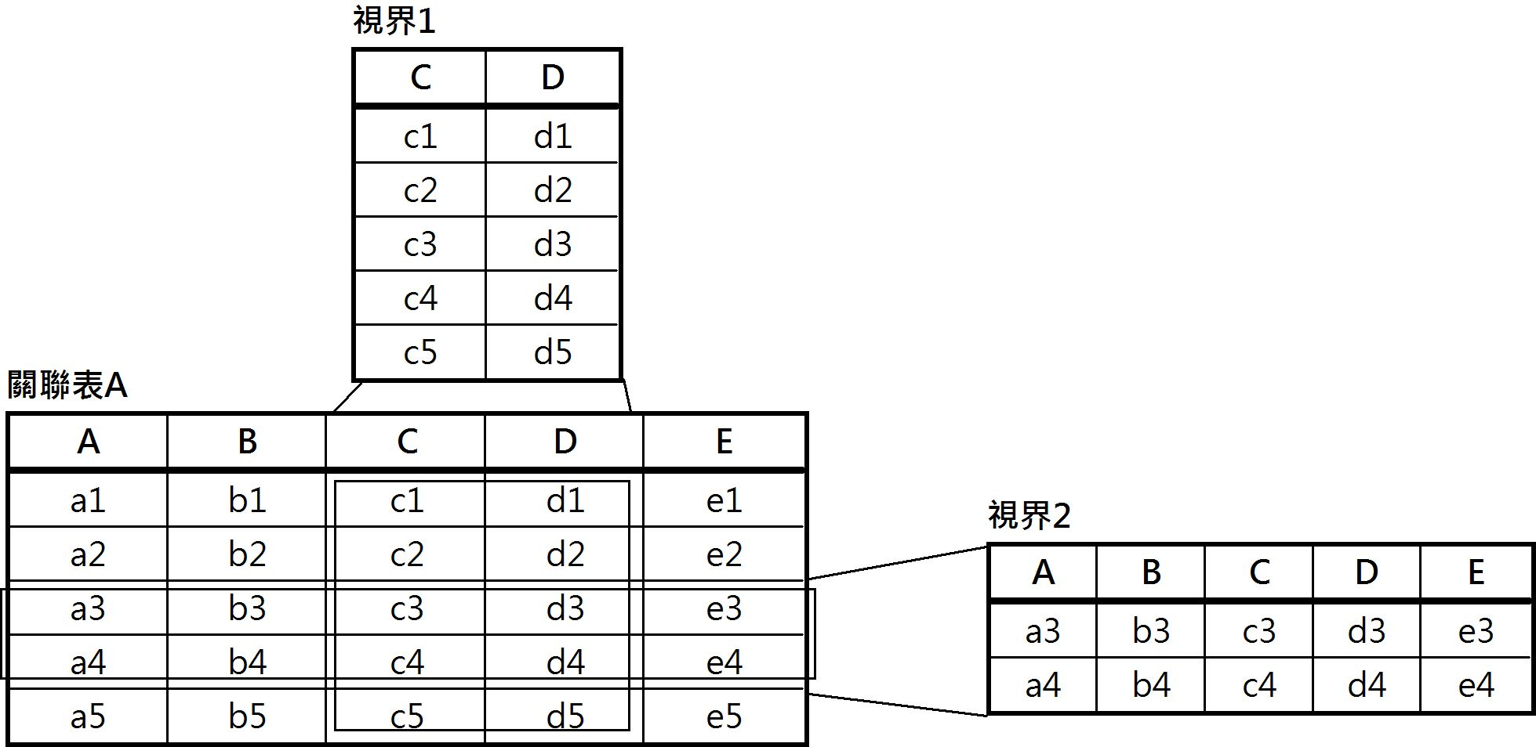
10-1-1 視界的內容-
從基底關聯表導出視界內容
視界的內容可以是基底關聯表的部分內容，這是從基底關聯表導出的一個虛擬關聯表，如下圖所示：

Slide 5
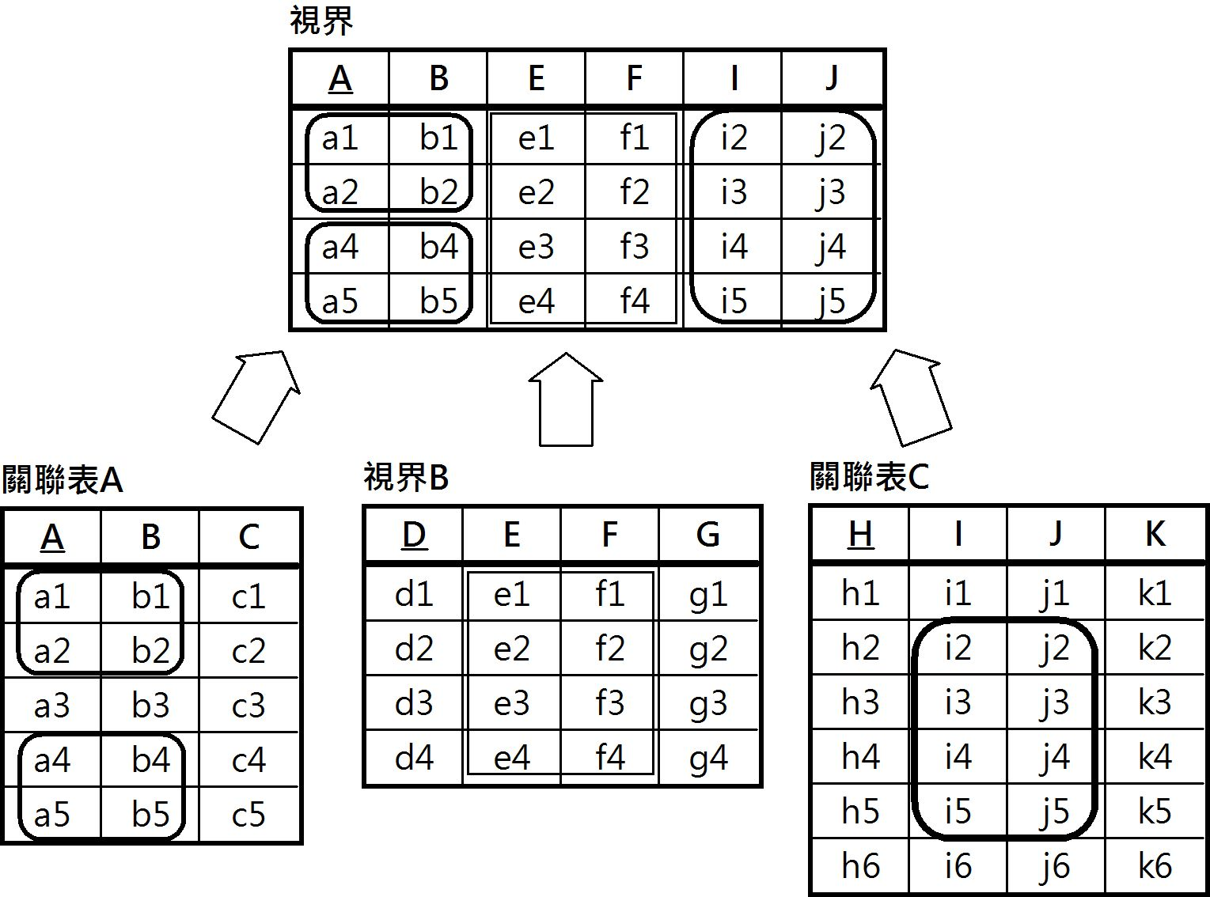
10-1-1 視界的內容-
從其他關聯表和視界來建立視界內容
我們也可以從不同基底關聯表或視界來建立視界的內容，如同抽出其他關聯表或視界資料積木，然後使用這些積木拼出我們需要的關聯表，如下圖所示：

Slide 6
10-1-2 視界的種類
列欄子集視界（Row-and-Column Subset Views）：從單一基底關聯表或視界導出的視界，只挑選關聯表或視界中所需的屬性和值組，換句話說。
合併視界（Join Views）：使用合併查詢從多重基底關聯表或視界所導出的視界，新視界的屬性和值組是來自多個基底關聯表或視界。
統計摘要視界（Statistical Summary Views）：一種列欄子集視界或合併視界，只是使用聚合函數產生指定欄位所需的統計資料。

Slide 7
10-1-3 視界的優缺點-優點1
達成邏輯資料獨立：視界相當於外部與概念對映（External/Conceptual Mapping），更改基底關聯表的綱要，只需同時更改視界的外部與概念對映的定義資料，就可以讓使用者檢視相同觀點的資料，而不會影響外部綱要。
增加資料安全性：視界可以隱藏和過濾資料，只讓使用者看到它允許看到的資料，增加資料的安全性。
  例如：在Students關聯表擁有生日欄位birthday，我們可以使用視界隱藏學生生日，只讓使用者看到其他部分的學生資料。

Slide 8
10-1-3 視界的優缺點-優點2
簡化資料查詢：將常用和複雜的查詢定義成視界，就可以簡化資料查詢，因為不再需要每次重複執行複雜的SQL查詢指令，直接使用現成的視界即可。
簡化使用者觀點：視界可以增加資料的可讀性，讓資料庫使用者專注於所需的資料。
  例如：替欄位更名成使用者觀點的欄位名稱。

Slide 9
10-1-3 視界的優缺點-缺點
執行效率差：視界並沒有真正儲存資料，資料是在使用時才從基底關聯表導出，因為經過轉換手續，執行效率一定比不過直接存取基底關聯表。
更多的操作限制：在新增、更新和刪除視界資料時，為了避免違反資料庫的完整性限制條件，在操作上有更多的限制。
增加管理的複雜度：視界可以一層一層的從其他視界導出。
  例如：【視界2】和【視界4】是從【視界1】導出，【視界3】是從【視界2】導出，複雜的視界結構增加管理眾多關聯表和視界的複雜度，因為不小心刪錯視界，可能會造成非常嚴重的後果。

Slide 10
10-2 建立與刪除視界
10-2-1 建立列欄子集視界
10-2-2 建立合併視界
10-2-3 建立統計摘要視界
10-2-4 從其他視界建立視界

Slide 11
10-2 建立與刪除視界-
建立視界語法
SQL語言是使用CREATE VIEW指令來建立視界，其基本語法如下所示：
  CREATE VIEW 檢視名稱 AS
  SELECT指令敘述
上述語法建立名為【檢視名稱】的視界，資料來源是AS之後的SELECT指令敘述。視界的欄位和資料類型是對應SELECT指令敘述的欄位，如果使用聚合函數（Aggregate Function），請使用AS定義別名。

Slide 12
10-2 建立與刪除視界-
刪除視界語法
對於資料表不再需要的視界，我們可以使用SQL語言的DROP VIEW指令來刪除視界，其基本語法如下所示：
  DROP VIEW 檢視名稱
上述語法可以刪除名為【檢視名稱】的視界。

Slide 13
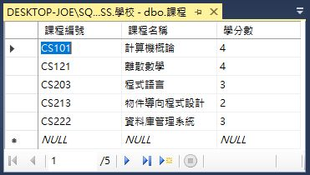
10-2-1 建立列欄子集視界-說明
列欄子集視界是指視界的內容是基底關聯表屬性集的子集合，也就是以資料表的欄位和記錄為單位，從這些欄位和記錄集合中，取出所需子集合的檢視表。
例如：在本節準備使用基底關聯表【課程】資料表來建立視界，如下圖所示：

Slide 14
10-2-1 建立列欄子集視界-說明
欄子集視界（Column Subset Views）是指視界的屬性是基底關聯表屬性集合的子集合，即部分欄位。

Slide 15
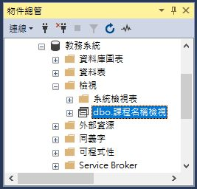
10-2-1 建立列欄子集視界-
SQL查詢範例：Ch10_2_1a.sql
從【課程】關聯表建立課程名稱資料的【課程名稱檢視】視界，如下所示：
  CREATE VIEW 課程名稱檢視 AS
  SELECT 課程編號,課程名稱 FROM 課程

Slide 16
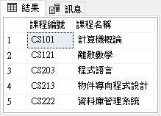
10-2-1 建立列欄子集視界-
SQL查詢範例：Ch10_2_1b.sql
使用SELECT指令查詢【課程名稱檢視】視界的內容，如下所示：
  SELECT * FROM 課程名稱檢視

Slide 17
10-2-1 建立列欄子集視界-說明
列子集視界（Row Subset Views）是指這個視界的值組是基底關聯表值組集合的子集合。

Slide 18
10-2-1 建立列欄子集視界-
SQL查詢範例：Ch10_2_1d.sql
從【課程】關聯表建立【學分數】欄位大於等於3的【學分數大於等於3檢視】視界，如下所示：
  CREATE VIEW 學分數大於等於3檢視 AS
  SELECT * FROM 課程
  WHERE 學分數 >= 3

Slide 19
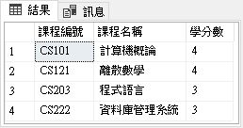
10-2-1 建立列欄子集視界-
SQL查詢範例：Ch10_2_1e.sql
查詢【學分數大於等於3檢視】視界的內容，如下所示：
  SELECT * FROM 學分數大於等於3檢視

Slide 20
10-2-1 建立列欄子集視界-說明
列欄子集視界（Row-and-Column Subset Views）是指視界的屬性和值組都是基底關聯表屬性和值組集合的子集合。

Slide 21
10-2-1 建立列欄子集視界-
SQL查詢範例：Ch10_2_1f.sql
從【課程】關聯表建立【學分數】欄位大於等於3，而且只有【課程編號】和【課程名稱】二個欄位的【主修課程檢視】視界，如下所示：
  CREATE VIEW 主修課程檢視 AS
  SELECT 課程編號, 課程名稱 FROM 課程
  WHERE 學分數 >= 3

Slide 22
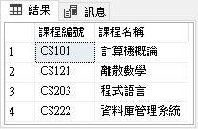
10-2-1 建立列欄子集視界-
SQL查詢範例：Ch10_2_1g.sql
查詢【主修課程檢視】視界的內容，如下所示：
  SELECT * FROM 主修課程檢視

Slide 23
10-2-2 建立合併視界-說明
合併視界（Join Views）是多個關聯表執行合併查詢所建立的視界。

Slide 24
10-2-2 建立合併視界-
SQL查詢範例：Ch10_2_2a.sql
從【學生】、【課程】、【教授】和【開課】四個資料表建立合併視界【學生修課檢視】，可以顯示學生的修課資料，如下所示：
  CREATE VIEW 學生修課檢視 AS
  SELECT 開課.學號, 學生.姓名, 開課.教授編號,
  教授.教授姓名, 開課.課程編號, 課程.課程名稱, 開課.教室編號
  FROM 學生, 課程, 教授, 開課
  WHERE 學生.學號 = 開課.學號
  and 課程.課程編號 = 開課.課程編號
  and 教授.教授編號 = 開課.教授編號

Slide 25
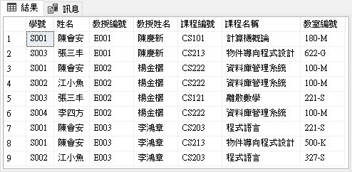
10-2-2 建立合併視界-
SQL查詢範例：Ch10_2_2b.sql
查詢【學生修課檢視】視界的內容，如下所示：
  SELECT * FROM 學生修課檢視

Slide 26
10-2-3 建立統計摘要視界-說明
統計摘要視界（Statistical Summary Views）屬於一種列欄子集視界或合併視界，只是使用聚合函數（Aggregate Function）產生指定欄位所需的統計資料。

Slide 27
10-2-3 建立統計摘要視界-
SQL查詢範例：Ch10_2_3a.sql
建立【學生】、【課程】和【開課】三個資料表的統計摘要視界【學生修課摘要檢視】，這是合併視界，同時使用COUNT()和SUM()聚合函數（Aggregate Function）顯示每位學生的修課數和所修的總學分，如下所示：
  CREATE VIEW 學生修課摘要檢視 AS
  SELECT 學生.學號, COUNT(*) AS 修課數, SUM(課程.學分數) AS 總學分
  FROM 學生, 課程, 開課
  WHERE 學生.學號 = 開課.學號
  and 課程.課程編號 = 開課.課程編號
  GROUP BY 學生.學號

Slide 28
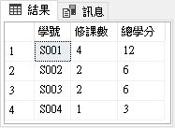
10-2-3 建立統計摘要視界-
SQL查詢範例：Ch10_2_3b.sql
查詢【學生修課摘要檢視】視界的內容，如下所示：
  SELECT * FROM 學生修課摘要檢視

Slide 29
10-2-3 建立統計摘要視界-
SQL查詢範例：Ch10_2_3c.sql
請修改統計摘要視界【學生修課摘要檢視】，建立只顯示學生修課總學分超過6個學分的學生修課總數和學分數的合併視界【學生修課超過6學分摘要檢視】，如下所示：
  CREATE VIEW 學生修課超過6學分摘要檢視 AS
  SELECT 學生.學號, COUNT(*) AS 修課數,
  SUM(課程.學分數) AS 總學分
  FROM 學生, 課程, 開課
  WHERE 學生.學號 = 開課.學號
  and 課程.課程編號 = 開課.課程編號
  GROUP BY 學生.學號
  HAVING SUM(課程.學分數) >= 6

Slide 30
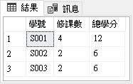
10-2-3 建立統計摘要視界-
SQL查詢範例：Ch10_2_3d.sql
查詢【學生修課超過6學分摘要檢視】視界的內容，如下所示：
  SELECT * FROM 學生修課超過6學分摘要檢視

Slide 31
10-2-4 從其他視界建立視界-
說明
視界不只可以從基底關聯表導出，如果有已經存在的視界，我們也可以從現有視界來建立新視界。

Slide 32
10-2-4 從其他視界建立視界-
SQL查詢範例：Ch10_2_4a.sql
在上一節【學生修課摘要檢視】視界只顯示學號，我們可以再次使用此視界和【學生】關聯表，建立合併視界【學生修課與學分摘要檢視】顯示學生姓名和電話欄位的聯絡資料，如下所示：
  CREATE VIEW 學生修課與學分摘要檢視 AS
  SELECT 學生修課摘要檢視.*, 學生.姓名, 學生.電話
  FROM 學生, 學生修課摘要檢視
  WHERE 學生.學號 = 學生修課摘要檢視.學號

Slide 33
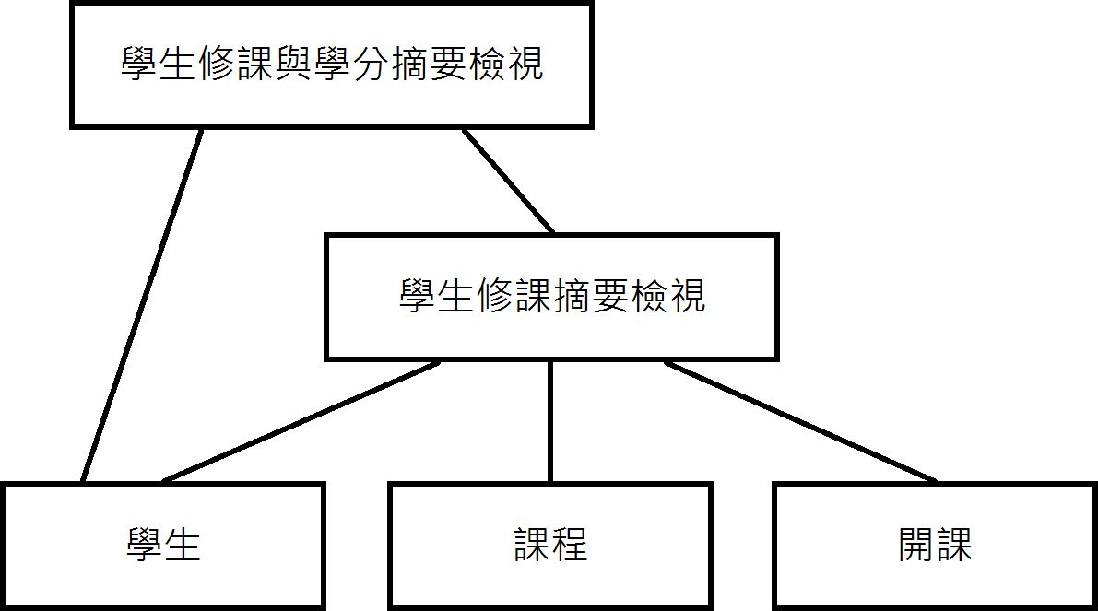
10-2-4 從其他視界建立視界-
圖例

Slide 34
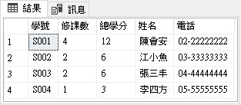
10-2-4 從其他視界建立視界-
SQL查詢範例：Ch10_2_4b.sql
查詢【學生修課與學分摘要檢視】視界的內容，如下所示：
  SELECT * FROM 學生修課與學分摘要檢視

Slide 35
10-3 編輯視界的內容
10-3-1 視界編輯的基礎
10-3-2 從視界新增資料表的記錄
10-3-3 從視界更新資料表的記錄
10-3-4 從視界刪除資料表的記錄

Slide 36
10-3-1 視界編輯的基礎-限制條件
視界需要包含資料表的主鍵。
在CREATE VIEW指令的SELECT指令敘述不可包含DISTINCT、聚合函數、GROUP BY和HAVING子句，如果有，視界就只能查詢，換句話說，統計摘要視界擁有聚合函數，所以只能查詢，而不能新增、更新和刪除記錄。
因為視界是從基底關聯表導出，所以新增、更新和刪除操作仍然需要遵守其來源基底關聯表的完整性限制條件。

Slide 37
10-3-1 視界編輯的基礎-
WITH CHECK OPTION(語法)
WITH CHECK OPTION指令是CREATE VIEW指令的選項，在建立視界時如果加上此選項，表示在新增、更新和刪除記錄時，需要檢查完整性限制條件，不符合條件就顯示錯誤訊息，其基本語法如下所示：
  CREATE VIEW 檢視名稱 AS
  SELECT指令敘述
  WITH CHECK OPTION

Slide 38
10-3-1 視界編輯的基礎-WITH CHECK OPTION
SQL查詢範例：Ch10_3_1a.sql
使用【學生】關聯表建立生日資料的【符合條件的生日檢視】視界，並且加上WITH CHECK OPTION選項指令，如下所示：
  CREATE VIEW 符合條件的生日檢視 AS
  SELECT 學號, 姓名, 生日 FROM 學生
  WITH CHECK OPTION
上述SQL指令建立名為【符合條件的生日檢視】視界，此視界滿足前述限制條件。

Slide 39
10-3-1 視界編輯的基礎-WITH CHECK OPTION
SQL查詢範例：Ch10_3_1b.sql
建立學生生日資料的【不符合條件的生日檢視】視界，此視界不含關聯表主鍵【學號】，同時新增一筆S007的測試記錄，如下所示：
  CREATE VIEW 不符合條件的生日檢視 AS
  SELECT 姓名,生日 FROM 學生
  WITH CHECK OPTION
  GO
  INSERT INTO 學生 VALUES
  ('S007','江峰','07-77777777','1995/05/23')
上述SQL指令建立的【不符合條件的生日檢視】視界因為沒有主鍵，並不滿足前述的限制條件。

Slide 40
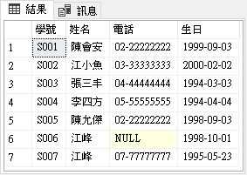
10-3-2 從視界新增資料表的記錄-
SQL查詢範例：Ch10_3_2a.sql
在【符合條件的生日檢視】視界新增一筆學生記錄，如下所示：
  INSERT INTO 符合條件的生日檢視
  VALUES ('S006', '江峰', ‘1998-10-01' )

Slide 41
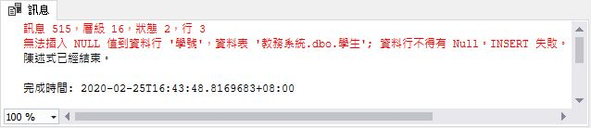
10-3-2 從視界新增資料表的記錄-
SQL查詢範例：Ch10_3_2c.sql
在【不符合條件的生日檢視】視界新增一筆學生記錄，如下所示：
  INSERT INTO 不符合條件的生日檢視
  VALUES ('江峰年', ‘1998-10-01' )

Slide 42
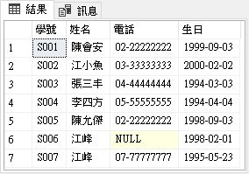
10-3-3 從視界更新資料表的記錄-
SQL查詢範例：Ch10_3_3a.sql
在【符合條件的生日檢視】視界將學號S006學生的【生日】改為1998-02-01，如下所示：
  UPDATE 符合條件的生日檢視
  SET 生日 = ‘1998-02-01' WHERE 學號 = 'S006'

Slide 43
10-3-3 從視界更新資料表的記錄-
SQL查詢範例：Ch10_3_3c.sql
在【不符合條件的生日檢視】視界將學生姓名'江峰'的【生日】改為1998-02-01，如下所示：
  UPDATE 不符合條件的生日檢視
  SET 生日 = ‘1998-02-01' WHERE 姓名 = '江峰'
當執行上述SQL指令，SQL Server仍然會更新【學生】關聯表的記錄S006和S007。理論上，資料庫管理系統應該不允許沒有主鍵的視界執行更新操作。

Slide 44
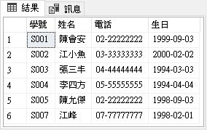
10-3-4 從視界刪除資料表的記錄-
SQL查詢範例：Ch10_3_4a.sql
在【符合條件的生日檢視】視界刪除學號S006的學生資料，如下所示：
  DELETE FROM 符合條件的生日檢視
  WHERE 學號 = 'S006'

Slide 45
10-3-4 從視界刪除資料表的記錄-
SQL查詢範例：Ch10_3_4c.sql
在【不符合條件的生日檢視】視界刪除學生江峰，如下所示：
  DELETE 不符合條件的生日檢視
  WHERE 姓名 = '江峰'
當執行上述SQL指令，SQL Server仍然會刪除【學生】關聯表的記錄S007。理論上，資料庫管理系統應該不允許沒有主鍵的視界執行刪除操作。

Slide 46
10-4 資料庫程式設計的基礎
10-4-1 資料庫程式設計的程式語言
10-4-2 資料庫程式設計的實作

Slide 47
10-4 資料庫程式設計的基礎
資料庫程式設計（Database Programming）的目的是建立資料庫系統的應用程式，以主從架構的資料庫系統來說，就是指客戶端應用程式，因為應用程式需要存取資料庫的資料，所以，SQL結構化查詢語言扮演十分重要的角色。

Slide 48
10-4-1 資料庫程式設計的語言-說明
SQL語言屬於一種宣告式的高階語言，可以很方便和容易存取關聯式資料庫的語言。不過，SQL語言並不適合處理一般程式邏輯，雖然Transact-SQL擴充SQL語言的功能，增加很多批次指令可以建立程式邏輯的條件和迴圈，不過功能仍然有限。
換句話說，單純使用SQL語言並不足以建立所需的應用程式，因為SQL語言並沒有通用用途的程式語言的功能，例如：VB、C/C++和Java語言。

Slide 49
10-4-1 資料庫程式設計的語言-分工
SQL語言：負責資料庫查詢和操作的資料存取，分為兩種：「嵌入式SQL」（Embedded SQL）和「動態SQL」（Dynamic SQL）。
通用用途的程式語言：負責處理其他操作的商業邏輯和使用介面，稱為「宿主語言」（Host Languages）。

Slide 50
10-4-2 資料庫程式設計的實作-解決方案
特殊語法和預先編譯的嵌入式SQL：嵌入式SQL是將SQL指令置於宿主語言的程式檔案，資料庫管理系統提供「前置處理程式」（Pre-processor）將程式檔案中的嵌入式SQL指令編譯成純宿主語言的程式碼檔案，然後使用宿主語言的編譯程式編譯成應用程式。
資料庫函數庫與動態SQL：在宿主語言的程式碼檔案中，SQL指令是一個字串資料型態的變數，應用程式是在執行階段才使用資料庫函數庫的函數送出SQL指令字串執行資料庫存取，稱為動態SQL。

Slide 51
10-4-2 資料庫程式設計的實作-資料庫函數庫
資料庫程式設計可以在宿主語言直接使用「資料庫函數庫」（Database API），API的全名是（Application Programming Interface）。函數庫提供函數使用參數方式傳入SQL指令字串，然後執行資料庫存取。
資料庫函數庫可以分為兩種，如下所示：
  原生資料庫函數庫（Native Database API）：資料庫管理系統提供的資料庫函數庫。
  中介層的資料庫函數庫（Middle Layer Database API）：中介軟體提供的資料庫函數庫。

Slide 52
10-5 嵌入式SQL
10-5-1 嵌入式SQL的基礎
10-5-2 嵌入式SQL的程式架構
10-5-3 空值的處理
10-5-4 指標的使用

Slide 53
10-5 嵌入式SQL
「嵌入式SQL」（Embedded SQL）是ANSI-SQL 92的標準，可以使用特殊語法將SQL指令包含在通用用途程式語言的程式碼檔案，例如：VB、C/C++和Java語言等，這些語言稱為宿主語言。

Slide 54
10-5-1 嵌入式SQL的基礎-語法
嵌入式SQL是將SQL指令置於宿主語言的程式碼中，為了分辨那些部分是嵌入式SQL，嵌入式SQL的指令是以EXEC SQL開頭的指令敘述，其基本語法如下所示：
  EXEC SQL 嵌入式SQL指令敘述;

Slide 55
10-5-1 嵌入式SQL的基礎-編譯過程
嵌入式SQL程式碼需要兩個步驟的編譯過程，如下所示：
  使用前置處理器轉換成一系列的函數呼叫（Function Call），以SQL Server為例，前置處理器名為nsqlprep.exe，可以將嵌入式SQL轉換成C語言的Embedded SQL for C（簡稱ESQL/C）函數呼叫。
  嵌入式SQL程式轉換成宿主語言程式碼後，就可以使用宿主語言的編譯器連結ESQL/C函數庫檔案建立應用程式。

Slide 56
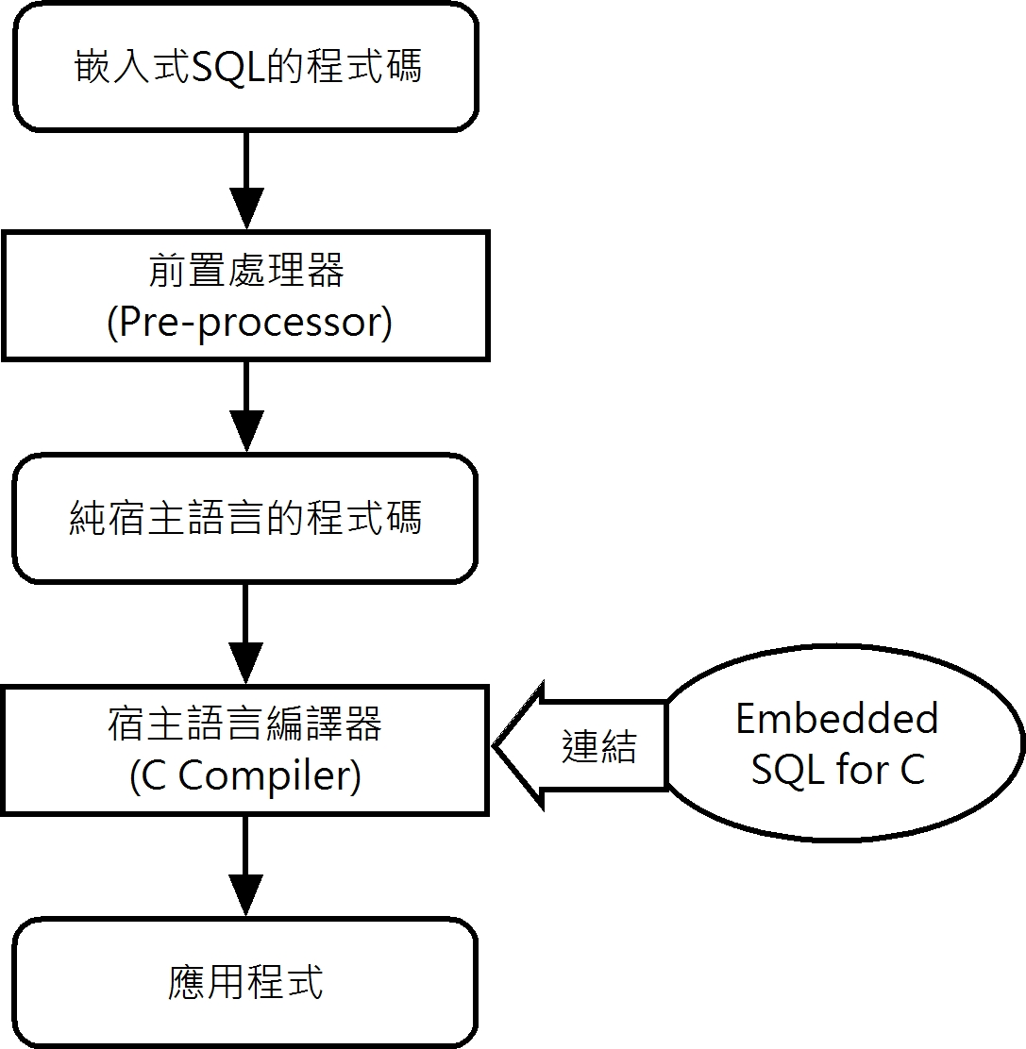
10-5-1 嵌入式SQL的基礎-編譯圖例

Slide 57
10-5-1 嵌入式SQL的基礎-優點
嵌入式SQL的優點，如下所示：
  嵌入式SQL可以處理SQL指令和宿主語言變數間的資料交換，這些變數稱為「宿主變數」（Host Variables），也就是將SQL查詢結果的資料傳入宿主變數，反過來說，SQL查詢指令也可以直接使用宿主變數來建立查詢條件。
  嵌入式SQL的SQL指令敘述在編譯階段就會進行語法檢查。
  嵌入式SQL是ANSI-SQL 92的標準，所以很多資料庫管理系統都支援標準的嵌入式SQL。

Slide 58
10-5-2 嵌入式SQL的程式架構-架構1
#include <stdio.h>
#include <string.h>
/* 宣告宿主變數 */
EXEC SQL BEGIN DECLARE SECTION;
char stdID[4];
char stdname[10];
char stdtel[12];
char stdbirthday[12];
EXEC SQL END DECLARE SECTION;
…………….

Slide 59
10-5-2 嵌入式SQL的程式架構-架構2
int main() {
……
strcpy(stdID, “S010”);
strcpy(stdname, “陳小傑”);
strcpy(stdtel, “04-12345678”);
strcpy(stdIbirthday, “1998/10/23”);
/* 執行新增操作, 新增學號S010 */
EXEC SQL INSERT INTO 學生
VALUES (:stdID, :stdname, :stdtel, :stdbirthday);
/* 執行更新操作, 更新學號S010 */
EXEC SQL UPDATE 學生
SET 生日 = ‘1998-02-01' WHERE 學號 = :stdID;

Slide 60
10-5-2 嵌入式SQL的程式架構-架構3
/* 執行刪除操作, 刪除學號S010 */
EXEC SQL DELETE FROM 學生
WHERE 學號 = :stdID;
strcpy(stdID, “S001”);
/* 執行SQL查詢，查詢學號S001的學生姓名 */
EXEC SQL SELECT 姓名 INTO :stdname
FROM 學生
WHERE 學號 = :stdID;
/* 顯示學生姓名 */
printf("學生姓名: %s\n%", stdname);
……
return (0);
}

Slide 61
10-5-2 嵌入式SQL的程式架構-說明1
宣告宿主變數
在嵌入式SQL指令和C程式語言的變數交換機制是宿主變數（Host Variables），這是使用DECLAR SECTION宣告的C語言變數，如下：
  EXEC SQL BEGIN DECLARE SECTION;
  char stdID[4];
  char stdname[10];
  char stdtel[12];
  char stdbirthday[12];
  EXEC SQL END DECLARE SECTION;

Slide 62
10-5-2 嵌入式SQL的程式架構-說明2
在嵌入式SQL指令使用宿主變數
在嵌入式SQL指令使用宿主變數，就是使用C語言的變數值作為SQL指令條件，或用來建立SQL指令敘述，這是使用’:’開頭的宿主變數。
更新記錄的嵌入式SQL指令UPDATE，如下所示：
  EXEC SQL UPDATE 學生
  SET 生日 = ‘1998-02-01' WHERE 學號 = :stdID;
上述UPDATE指令可以更新資料表的記錄，WHERE子句的條件是使用宿主變數:stdID。

Slide 63
10-5-2 嵌入式SQL的程式架構-說明3
使用宿主變數取得查詢結果
C語言也可以使用宿主變數取得查詢結果，查詢記錄的嵌入式SQL指令SELECT，如下所示：
  EXEC SQL SELECT 姓名 INTO :stdname
  FROM 學生
  WHERE 學號 = :stdID;
上述SELECT INTO指令可以取得資料表的一筆記錄，條件是宿主變數:stdID，查詢結果的【姓名】欄位值是存入INTO指令後的:stdname宿主變數。C語言變數stdname值就是查詢結果的學生姓名。

Slide 64
10-5-3 空值的處理
在嵌入式SQL新增「指示變數」（Indicators）的旗標變數，以判斷宿主變數是否是空值，如下所示：
  EXEC SQL BEGIN DECLARE SECTION;
  char stdID[4];
  char stdname[10];
  char stdtel[12];
  int name_ind;
  EXEC SQL END DECLARE SECTION;
  EXEC SQL SELECT 姓名, 電話
  INTO :stdname:name_ind, :stdtel
  FROM 學生
  WHERE 學號 = :stdID;
  /* 不是空值 */
  If ( name_ind == 0 ) { }

Slide 65
10-5-4 指標的使用-說明
嵌入式SQL提供「指標」（Cursor），可以取得記錄集合中的每一筆記錄，我們可以將它視為是一個資料列標籤（Row Marker），記錄在記錄集合中，目前存取的是那一筆記錄。

Slide 66
10-5-4 指標的使用-宣告語法
宣告指標（Cursor）
嵌入式SQL使用指標（Cursor）需要事先宣告，其宣告語法，如下所示：
  EXEC SQL DECLARE 指標名稱 CURSOR FOR
  SELECT指令敘述;
語法宣告建立名為cursor_name的指標，在FOR指令之後是取得記錄集合的SELECT查詢指令。

Slide 67
10-5-4 指標的使用-宣告範例
例如：在嵌入式SQL程式碼檔案宣告名為std_cursor的指標，如下所示：
  EXEC SQL DECLARE std_cursor CURSOR FOR
  SELECT 學號, 姓名, 生日, 電話
  FROM 學生
  WHERE 生日<='1998-02-02';

Slide 68
10-5-4 指標的使用-開啟指標
開啟指標
在宣告指標之後，我們需要使用OPEN指令開啟指標，如下所示：
  EXEC SQL OPEN std_cursor;

Slide 69
10-5-4 指標的使用-FETCH語法
取得查詢結果
在開啟指標後，就可以使用FETCH指令從指標位置取得指定列的記錄，其語法如下所示：
  EXEC SQL FETCH [ [ NEXT | PRIOR | FIRST | LAST ] FROM ] 指標名稱
  INTO :宿主變數1 [, :宿主變數2...]
語法是將目前cursor_name位置的記錄資料存入INTO指令後的宿主變數。

Slide 70
10-5-4 指標的使用-FETCH參數
在FETCH指令後可以指定指標的移動方式，如下所示：
  NEXT：這是預設移動方式，如果是第一次執行FETCH指令，就是取得記錄集合中的第一筆記錄，否則就是移到記錄集合目位置的下一筆記錄。
  PRIOR：取得上一筆記錄。
  FIRST：將指標移到第一筆，取得第一筆記錄。
  LAST：將指標移到最後一筆，取得最後一筆記錄。

Slide 71
10-5-4 指標的使用-FETCH範例
FETCH指令一次可以取得一筆記錄，如果需要取得記錄集合的每一筆記錄，就需要配合C語言的while迴圈指令，如下所示：
  while (SQLCODE == 0) {
  EXEC SQL
  FETCH std_cursor INTO :stdID, :stdname, :stdbirthday, :stdtel;
  if (SQLCODE == 0)
  printf("%4s %12s %s %f\n", stdID, stdname, stdbirthday, stdtel);
  }

Slide 72
10-5-4 指標的使用-
SQLCODE變數說明
SQLCODE變數是C語言SQLCA（SQL Communications Area）結構的欄位，SQL Server前置處理程式會自動在嵌入式SQL應用程式加入SQLCA結構，這是嵌入式SQL的錯誤處理機制。
我們也可以使用INCLUDE指令在程式檔案開頭加入此結構，如下所示：
  EXEC SQL INCLUDE SQLCA;

Slide 73
10-5-4 指標的使用-
SQLCODE變數種類
嵌入式SQL程式碼可以檢查此結構的欄位，以了解嵌入式SQL指令的執行狀態，主要的欄位說明，如下所示：
  SQLCODE：負值的SQL Server錯誤碼，0表示執行成功。
  SQLWARN：旗標變數，如果設定，表示有異常的例外情況發生。
  SQLERRM：錯誤訊息的說明字串。
  SQLERRD1：錯誤碼。
  SQLERRD3：這是一個陣列，指出受影響的記錄編號。
  SQLSTATE：ANSI-SQL 92標準執行階段錯誤碼。

Slide 74
10-5-4 指標的使用-關閉指標
關閉指標
當指標不再需要時，請使用CLOSE指令關閉指標，釋放查詢結果記錄集合所佔用的記憶體空間，如下所示：
  EXEC SQL CLOSE std_cursor;

Slide 75
10-6 動態SQL與ORM
10-6-1 嵌入式SQL的動態SQL指令
10-6-2 使用資料庫函數庫執行動態SQL指令
10-6-3 Object-relational Mapping(ORM)

Slide 76
10-6 動態SQL與ORM-說明
動態SQL（Dynamic SQL）是對比「靜態SQL」（Static SQL），其說明如下所示：
  靜態SQL：SQL指令是在編譯階段就決定，預先編譯程式可以執行資料型態的檢查，嵌入式SQL就是一種靜態SQL。
  動態SQL：SQL指令是動態在執行階段才產生，這些指令是儲存成宿主語言的字串變數，在執行階段才送到資料庫管理系統執行。

Slide 77
10-6-1 嵌入式SQL的動態SQL指令-說明
動態SQL的重點是在執行階後才建立SQL指令，在嵌入式SQL也提供2個動態SQL指令（Transact-SQL支援），如下所示：
  PREPARE指令：建立SQL查詢指令字串，通常是宿主語言的字串變數，字串可以內含’?’號的參數。
  EXECUTE指令：執行PREPARE指令的SQL查詢指令。

Slide 78
10-6-1 嵌入式SQL的動態SQL指令-範例1
首先使用建立儲存SQL指令字串的宿主變數sqlstring，其程式碼如下所示：
  EXEC SQL BEGIN DECLARE SECTION;
  char sqlstring[255];
  char desiredID[20];
  EXEC SQL END DECLARE SECTION;
接著指定sqlstring字串內容的SQL指令，條件sid欄位是一個參數，如下所示：
  sqlstring = “DELETE FROM 學生 WHERE 學號= ?”;

Slide 79
10-6-1 嵌入式SQL的動態SQL指令-範例2
然後使用PREPARE指令以宿主變數建立SQL查詢，如下所示：
  EXEC SQL PREPARE sqlDelete FROM :sqlstring;
最後就是以使用者輸入的學號變數desiredID，使用EXECUTE執行查詢，如下所示：
  EXEC SQL EXECUTE sqlDelete USING :desiredID;

Slide 80
10-6-2 使用資料庫函數庫執行動態SQL指令
我們可以在程式碼呼叫資料庫函數庫的函數將完整SQL指令字串，在執行時以參數方式送給資料庫管理系統執行。例如：ASP.NET技術使用ADO.NET元件的Connection物件，透過OLE DB中介軟體來執行動態SQL指令，如下所示：
// 建立SQL敘述新增一筆資料表記錄
strSQL = "INSERT INTO 學生 (學號, 姓名" + ", 電話, 生日) ";
strSQL += "VALUES ('" + sid.Text + "','";

Slide 81
10-6-2 使用資料庫函數庫執行動態SQL指令
strSQL += name.Text + "','";
strSQL += tel.Text + "',";
strSQL += "'" + birthday.Text + "')";
// 建立Connection物件
objCon = new SqlConnection(strDbCon);
objCon.Open(); // 開啟資料庫連接
// 建立Command物件的SQL指令
objCmd = new SqlCommand(strSQL, objCon);
// 執行SQL指令
count = objCmd.ExecuteNonQuery();

Slide 82
10-6-3 Object-relational Mapping(ORM)-說明
ORM（Object-relational Mapping）也稱為ORM或O/R mapping，這是一種應用程式開發技術的中介軟體，可以轉換不同型態資料成為物件導向程式語言（Object-oriented Language）的物件（Object），讓程式設計者專注於物件的存取和操作，而不用考量物件背後連接的資料。

Slide 83
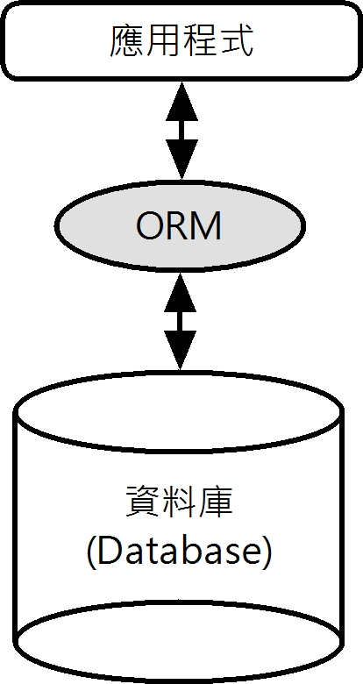
10-6-3 Object-relational Mapping(ORM)-
ORM與關聯式資料庫
對於關聯式資料庫來說，ORM是將資料庫眾多資料表一一轉換成物件導向程式語言的物件，也就是建立資料庫各資料表與程式語言物件之間的對應（Mapping），可以自動提供資料表與物件之間的資料轉換，例如：Java、C++、PHP、Visual Basic、C#和Python等程式語言 ，如右圖所示：

Slide 84
10-6-3 Object-relational Mapping(ORM)-
為什麼使用ORM
當我們使用物件導向程式語言建立資料庫應用程式來存取資料庫時，馬上面對的問題是程式語言的物件模型（Object Model）和資料庫的關聯式資料庫模型並不相容。
public class Employee {
private int id;
private String name;
private int salary;
public Employee() {}
public Employee(String name, int salary) {
this.name = name;
this.salary = salary;
}
public int getId() { return id; }
public String getName() { return name; }
public int getSalary() { return salary; }
}
create table Employee (
id INT NOT NULL auto_increment,
name VARCHAR(20) default NULL,
salary INT default NULL,
PRIMARY KEY (id)
);

Slide 85
10-6-3 Object-relational Mapping(ORM)-
ORM的優點
增加生產力：因為資料存取程式碼通常都是應用程式很重要和主要部分，使用ORM可以自動產生對應資料模型的存取程式碼，大幅減少應用程式的開發時程。
建立更佳的應用程式設計：ORM可以分割資料存取和商業邏輯的程式碼，幫助我們建立更佳的應用程式設計。
建立可重複使用的程式碼：ORM自動產生的資料存取程式碼可以重複使用在其他應用程式開發。
幫助我們維護應用程式：因為ORM自動產生的程式碼都是經過良好測試的程式碼，並不用特別維護，而且當更改資料來源時，我們只需重新使用ORM產生資料存取程式碼，即可以快速建立適用在不同資料的應用程式，而不用動到商業邏輯的程式碼。

Slide 86
10-6-3 Object-relational Mapping(ORM)-
ORM的缺點
ORM的主要缺點是在效能（Performance），因為資料需要對應和轉換，一般來說，ORM自動建立的物件程式碼通常比直接撰寫程式碼存取資料庫來的複雜，而複雜的程式碼會降低程式的執行效能。

Slide 87
10-7 Transact-SQL的預存程序
10-7-1 預存程序的基礎
10-7-2 建立預存程序
10-7-3 執行預存程序

Slide 88
10-7 Transact-SQL的預存程序
Transact-SQL支援程式化功能，可以撰寫SQL程式檔案的批次指令、預存程序和觸發程序，其說明如下所示：
  批次指令（Batch）：提供IF/ELSE、GOTO、WHILE、BREAK、CONTINUE等條件或迴圈指令。
  預存程序（Stored Procedure）：將例行、常用和複雜的資料庫操作預先建立成SQL指令的程式檔，可以簡化相關的資料庫操作。
  觸發程序（Trigger）：一種特殊用途的預存程序，不過是主動執行的程序，當資料表操作符合指定的條件時，就會自動執行觸發程序。

Slide 89
10-7-1 預存程序的基礎-說明
「預存程序」（Stored Procedure）是一個個程序，每一個程序可以執行所需的資料庫操作，它一樣可以使用Transact-SQL的流程控制指令，撰寫出複雜的資料庫操作功能。
換句話說，我們可以將目前的資料庫相關的查詢指令轉換成預存程序。

Slide 90
10-7-1 預存程序的基礎-範例1
例如：在Management Studio輸入SELECT查詢指令，如下所示：
  SELECT 欄位名稱1, 欄位名稱2 FROM 資料表
上述SQL指令取出資料表的2個欄位，如果將此SQL指令轉換成預存程序，程序內容如下所示：
  CREATE PROCEDURE 我的預存程序
  AS
  BEGIN
  SELECT 欄位名稱1, 欄位名稱2 FROM 資料表
  END
  GO

Slide 91
10-7-1 預存程序的基礎-範例2
預存程序也可以傳遞參數，【參數值】是傳入的參數，如下所示：
  CREATE PROCEDURE 我的預存程序
  @參數值
  AS
  BEGIN
  SELECT 欄位名稱1, 欄位名稱2 FROM 資料表
  WHERE 欄位名稱1 = @參數值
  END
  GO
執行預存程序需加上傳入的【參數值】，如下所示：
    我的預存程序 10

Slide 92
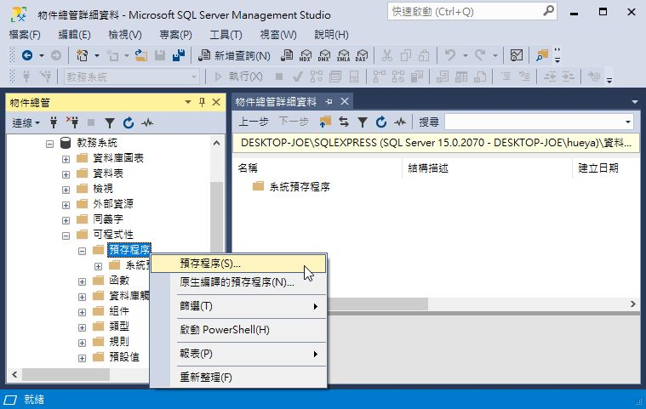
10-7-2 建立預存程序-
在Management Studio建立預存程序
在【預存程序】上執行【右】鍵快顯功能表的「預存程序」命令，可以看到程式碼編輯視窗的預存程序範本。

Slide 93
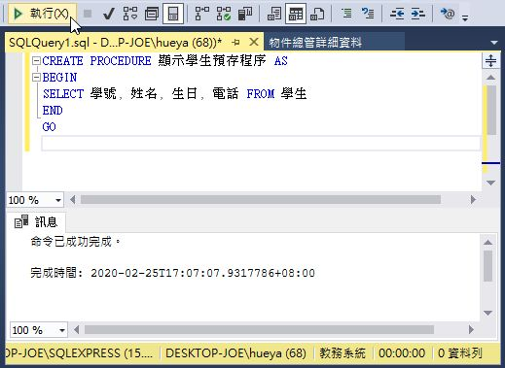
10-7-2 建立預存程序-
在Management Studio建立預存程序
在右邊標籤頁輸入預存程序的程式碼，按上方【執行】鈕建立預存程序。

Slide 94
10-7-2 建立預存程序-
SQL指令碼檔：顯示指定學生的預存程序.sql
建立顯示指定學生個人資料的【顯示指定學生的預存程序】預存程序，擁有參數的學號來顯示指定學生的資料，如下所示：
  CREATE PROCEDURE 顯示指定學生的預存程序
  @學號 VARCHAR(4)
  AS
  BEGIN
  SELECT 學號, 姓名, 生日, 電話 FROM 學生
  WHERE 學號 = @學號
  END

Slide 95
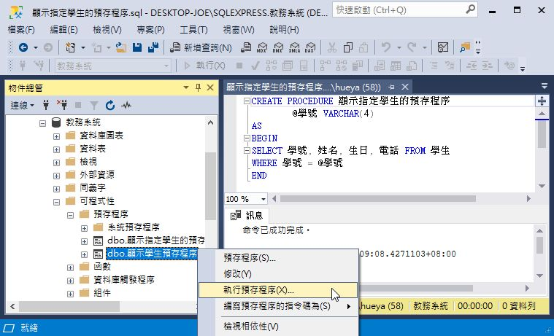
10-7-3 測試預存程序-
Management Studio(步驟)
首先測試名為【顯示學生預存程序】的預存程序，請在Management Studio展開【教務系統】資料庫的預存程序 。

Slide 96
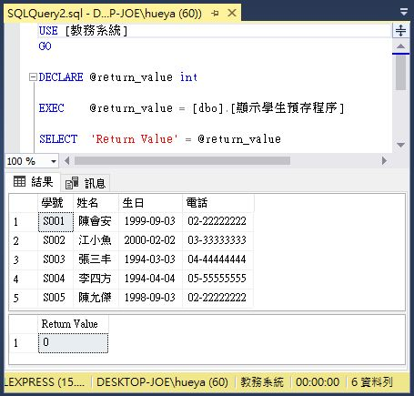
10-7-3 測試預存程序-
Management Studio(步驟)
在【顯示學生預存程序】預存程序上，執行【右】鍵快顯功能表的【執行預存程序】命令後，可以看到「執行程序」對話方塊。按【確定】鈕，稍等一下，可以看到執行結果。

Slide 97
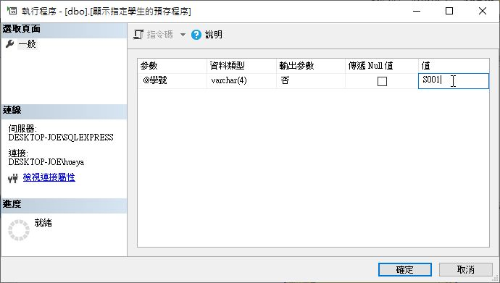
10-7-3 測試預存程序-輸入參數
如果是執行【顯示指定學生的預存程序】預存程序，因為有參數，在「執行程序」對話方塊的【值】欄可以輸入參數值來執行預存程序，如下圖所示：

Slide 98
End

